Slide 1
模块四：新时代升华：绿色、智能、高质量发展的文化引领

Slide 2
目录
党建引领文化建设新方向
绿色低碳成为文化新内涵
01
02
CONTENTS
智能制造塑造文化新形态
传承创新赋予传统精神新活力
03
04

Slide 3
党建引领文化建设新方向
01

Slide 4

党建与企业文化深度融合
习近平新时代中国特色社会主义思想引领：党的十八大以来，钢铁企业在习近平新时代中国特色社会主义思想指引下，将党建工作与企业文化建设深度融合，确保正确政治方向。党组织发挥战斗堡垒作用，党员干部带头践行社会主义核心价值观。鞍钢集团新时代实践案例：鞍钢集团推进国企改革，实现科技自立自强，设立"党员示范岗"，党员带头承担高难度任务，提出废水再利用等改进建议，为"鞍钢宪法"注入新时代内涵。

Slide 5
绿色低碳成为文化新内涵
02

Slide 6
双碳目标下的转型实践
在全球应对气候变化的大背景下，我国提出“双碳”目标，钢铁行业作为碳排放大户，绿色低碳转型成为必然趋势。党的十八大以来，钢铁企业积极响应国家号召，将绿色发展理念融入企业文化的核心价值体系。众多企业大力推行节能减排措施，加大对环保技术的研发和应用投入，降低能源消耗和污染物排放。通过建设绿色工厂，优化生产流程，实现资源循环利用，钢铁企业逐渐形成了独具特色的绿色低碳文化。

Slide 7
案例：
山钢日照公司积极创建“无废工厂”，构建了“减量—回用—再生”的三级管理体系。在废水处理方面，虽然未详细提及具体的废水回收利用技术，但通过全流程的管理和技术创新，企业整体的水资源利用效率得到提升。在废气处理上，首创“即产即清”动态清零模式处理废活性炭、废矿物油等大宗危废，避免二次污染。同时，企业年消纳社会废钢约100万吨，回收城市废旧汽车、家电拆解废钢，成为城市代谢的“净化器”。
此外，山钢日照公司还将节能环保指标纳入部门绩效考核，设立“环保绩效奖励”制度，开展“钢铁是怎样炼绿的”亲子研学等生态教育活动，传播环保理念，让循环经济文化深入人心。

Slide 8
智能制造塑造文化新形态
03

Slide 9
数字化转型与创新文化
随着新一轮科技革命和产业变革的蓬勃兴起，数字化、智能化技术在钢铁行业得到广泛应用。钢铁企业积极推进智能制造转型，通过建设智能化示范工程，引入大数据、人工智能、物联网等先进技术，实现生产过程的自动化、智能化控制，提高生产效率和产品质量。在这一过程中，智能制造文化逐渐兴起。

Slide 10
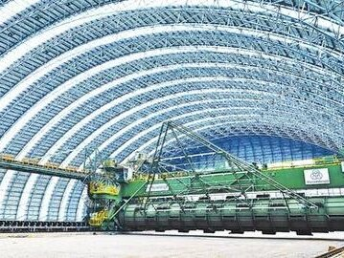
案例：
河钢集团的智能“无人化”料场位于唐钢新区，是全球首座智能“无人化”全封闭料场。唐钢公司在新区建设之初，按照智慧工厂的架构进行整体设计，从规划、论证、开发到测试，经过两年多时间，建成了国内钢铁行业首个覆盖全生产流程的智能制造体系，其中智能“无人化”料场是重要组成部分。

Slide 11
布局与运输能力：
该料场在京唐港4号码头与厂区之间建设了一条全长1.4公里的散装物料输送皮带通廊，承担了公司80%以上的大宗原燃料进厂。综合料场主要由原燃料受卸、贮料、混匀等3大系统组成，全流程共计217条皮带，皮带总长度97公里。皮带运输系统能力设计为每小时7500吨，料库内的移动卸矿车的能力设计同样为每小时7500吨，运输能力达到国内同行业的顶端水平。
全流程智能化作业：
通过图像识别技术及数据模型构建，将3D可视化、智能排程系统和智能装备集成应用，实现原料受卸、储存、配料、筛分、输出等全流程智能化作业。

Slide 12
5G技术应用：
“5G +无人料场”应用场景已完成27台5G设备的安装调试，实现了C型原料库及混匀料场的高清视频实时回传，基于“5G+AI视觉”技术，实现了皮带通廊300余部摄像机的实时视觉烟雾检测及火灾智能报警。
智能管理系统功能强大：
料场的智能管理系统包括智能堆取料、料堆 3D 识别、物料输送路径优选、卸料车自动对位卸料、混匀配料智能控制、皮带输送无人化运行以及配套的监控视频系统、工厂数据库及数据报表等功能，在行业和全世界都处于领先水平。

Slide 13
环保优势：
料场通过封闭卸料、封闭存储、封闭运输和原料含水量控制，有效控制粉尘排放，实现了清洁化生产。同时，配置了干雾抑尘系统，包括28台超细雾炮和4条雾帘，并通过鹰眼抓拍与生产连锁，实现自动启停，快速有效控制抑制扬尘，实现全无尘化作业。此外，大宗物料采用密闭式皮带通廊运输，部分采用电动汽车和氢能源汽车运输，出厂产品全部采用电动重卡运输，清洁运输比例达 85% 以上。
经济效益：
料场以单体智能化设备为基础，实现了料场整体智能化控制，实现了各流程之间的顺畅衔接，优化了原燃料输送路径，保证了后续生产组织正常进行，有效提高了原料储运效率，降低了物料及能源损耗，同时也降低了生产运行成本。

Slide 14
新时代升华：绿色、智能、高质量发展的文化引领
党建引领文化建设新方向
“党员示范岗”：先锋模范作用发挥平台
将党的领导融入企业治理全过程，强化政治担当与使命意识。
党员带头攻坚克难，在保供、降本、环保等领域设立责任区。
绿色低碳成为文化新内涵
智能制造赋能文化升级
响应“双碳”目标，全面推行清洁生产，建设绿色工厂，实现减污降碳协同增效。
推广5G+工业互联网应用，建设智慧车间，实现无人化、少人化作业。

Slide 15
传承创新赋予传统精神新活力
04

Slide 16
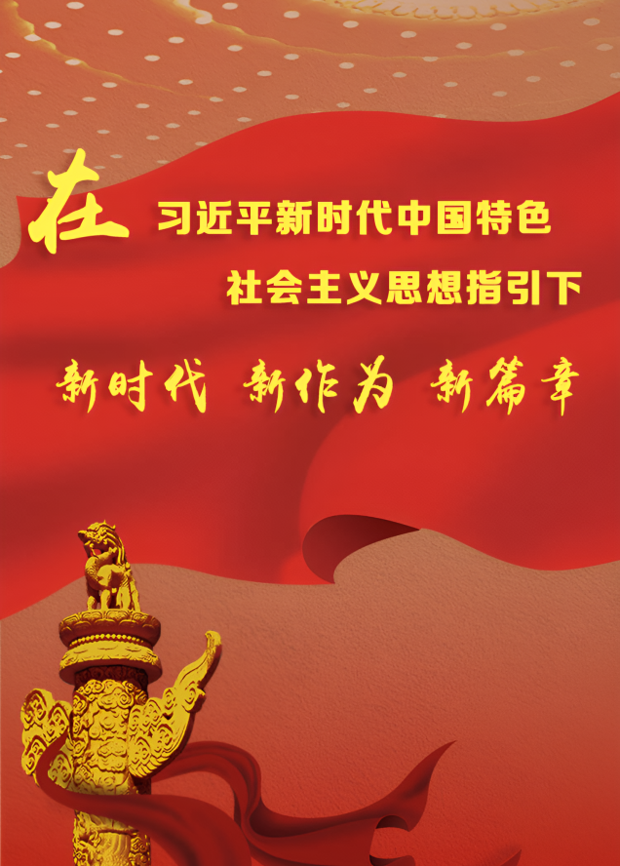
优秀文化基因的现代诠释
传统精神的时代创新：钢铁行业传承"陆达精神""孟泰精神"等优秀文化基因，鞍钢赋予"鞍钢宪法"新内涵，河钢将"成本、高端、智能、绿色、服务"作为新时代"邯钢经验"。文化支撑高质量发展：通过传承创新，钢铁企业文化与时俱进，形成以艰苦奋斗、创新发展、绿色智能为核心的文化体系，为高质量发展提供精神动力。

Slide 17
文化建设新阶段
深化文化传承创新：未来钢铁企业将深入挖掘传统文化基因，结合绿色发展、数字化转型等趋势，创新文化内涵，构建更完善的文化体系。
提升国际影响力：加强企业文化国际传播交流，提升中国钢铁文化全球竞争力，为世界舞台上的新辉煌提供文化保障，助力行业高质量可持续发展。

